Slide 1


고령층을 위한 음성 기반 주문 서비스
신홍재 김원우 김성룡 한동훈
Notes:
오프닝)안녕하십니까 고령층을 위한 음성 기반 주문 서비스에 대해 발표할 늘곁에 팀의 김성룡 입니다

Slide 2
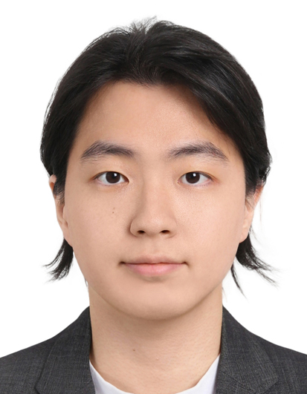
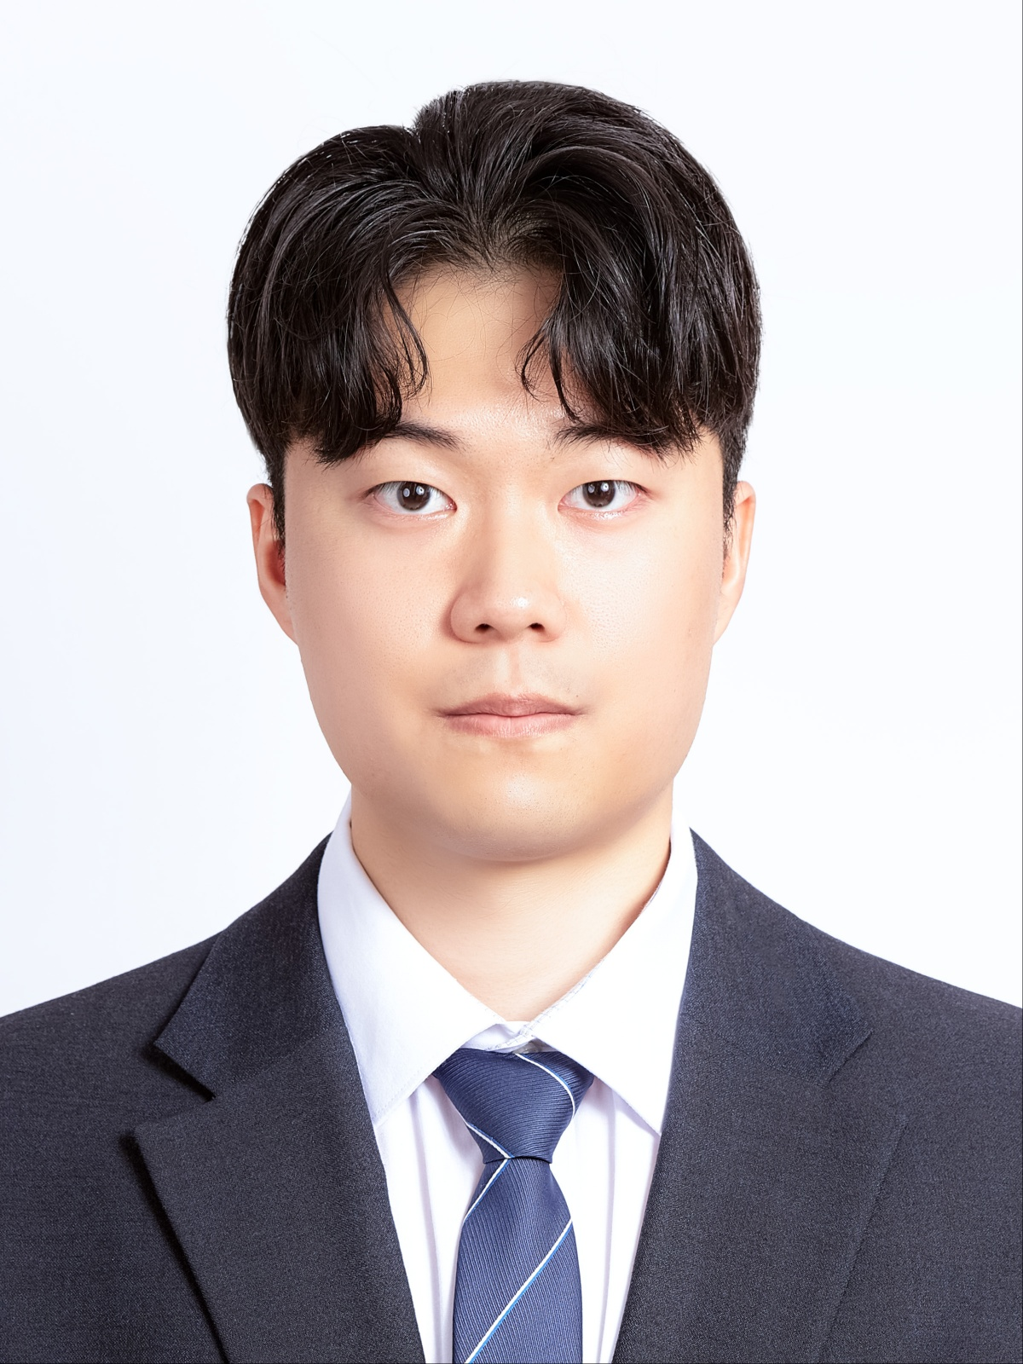
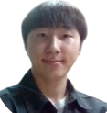
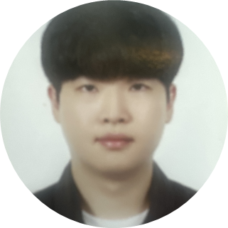
00
팀 소개
신 홍 재
김 원 우
김 성 룡
한 동 훈
팀장
팀원
팀원
팀원
RAG 아키텍쳐 설계
RAG LLM구현
NLU, FSM​ 설계
앱 설계
추천 가게 선정 프로그램 설계
RAG LLM설계
STT, NLU 학습
TTS 구현
Notes:
저희 팀은 4명으로 구성되어 있으며, 맡은 역할은 각각 다음과 같습니다.

Slide 3
목차
01 주제 선정 배경
04 시스템 구현
02 프로젝트 개요
05 기대효과 및 활용방안
03 사용 모델 및 기술
Notes:
목차는 다음과 같습니다. 주제 선정 배경부터 기대효과 및 활용방안까지 발표하겠습니다

Slide 4
고령층을 위한 음성 기반 주문 서비스
주제 선정 배경
01
Notes:
주제 선정 배경입니다

Slide 5
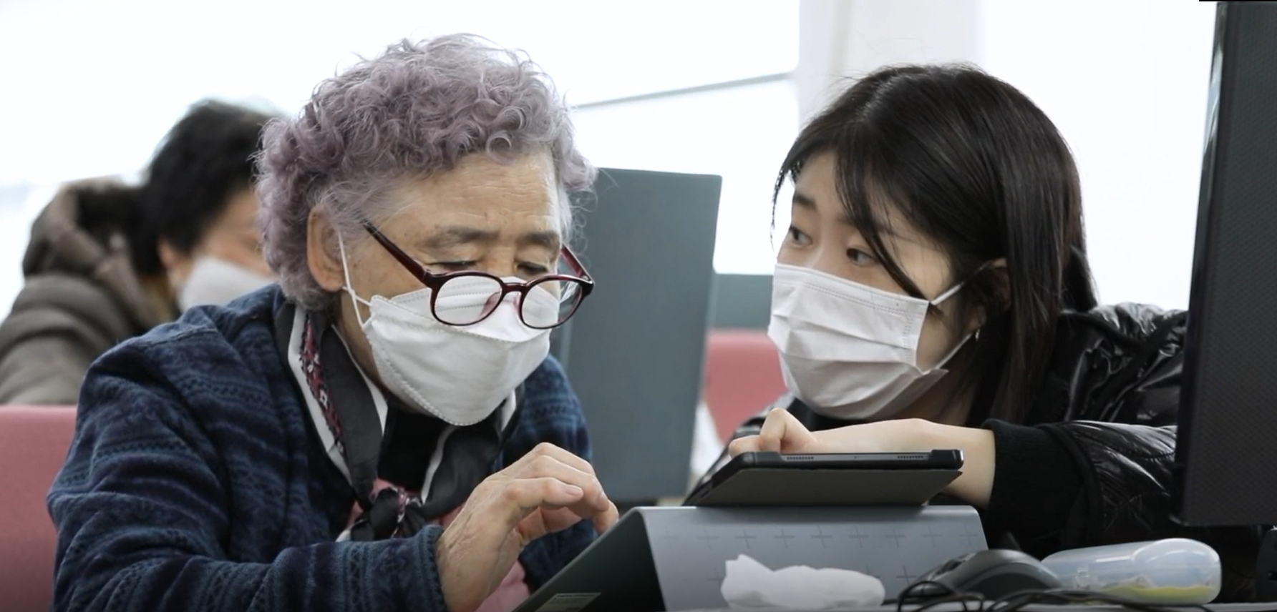
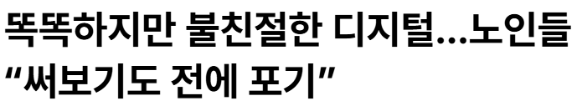
01
주제선정 배경
파이넨셜 경제 / 강인아, 한림미디어랩 The H(http://www.hallymmedialab.com)
Notes:
기사에서도 알 수 있듯, 청년층과 고령층 간의 디지털 격차는 점점 더 심화되고 있습니다. 특히 배달앱은 청년층 중심으로 설계되어, 고령자에게는 사용 진입 장벽이 높은 구조입니다.

Slide 6
01
주제선정 배경
서울시 70세 이상 고령층의
음식 배달 앱 이용 경험률
낮은 이용률(7.7%)의 이유를 알아보기 위해,
가야지역 경로당 5곳에서 어르신들께 직접 여쭈었습니다.
7.7%
고령층
“배달앱을 사용하지 않으시는 가장 큰 이유는 무엇인가요?”
서울디지털재단 - 2023 서울시민 디지털 역량 실태조사
Notes:
서울시 70세 이상 고령층을 대상으로 음식 배달 앱 이용 경험률을 조사 한 결과, 음식 배달 앱 이용 경험률은 7.7%에 불과했습니다.
낮은 이용률의 이유를 알아보기 위해 저희가 직접 배달앱을 사용하지 않으키는 이유를 가야지역 경로당 5곳을 돌며 어르신들께 직접 여쭈어 보았습니다

Slide 7
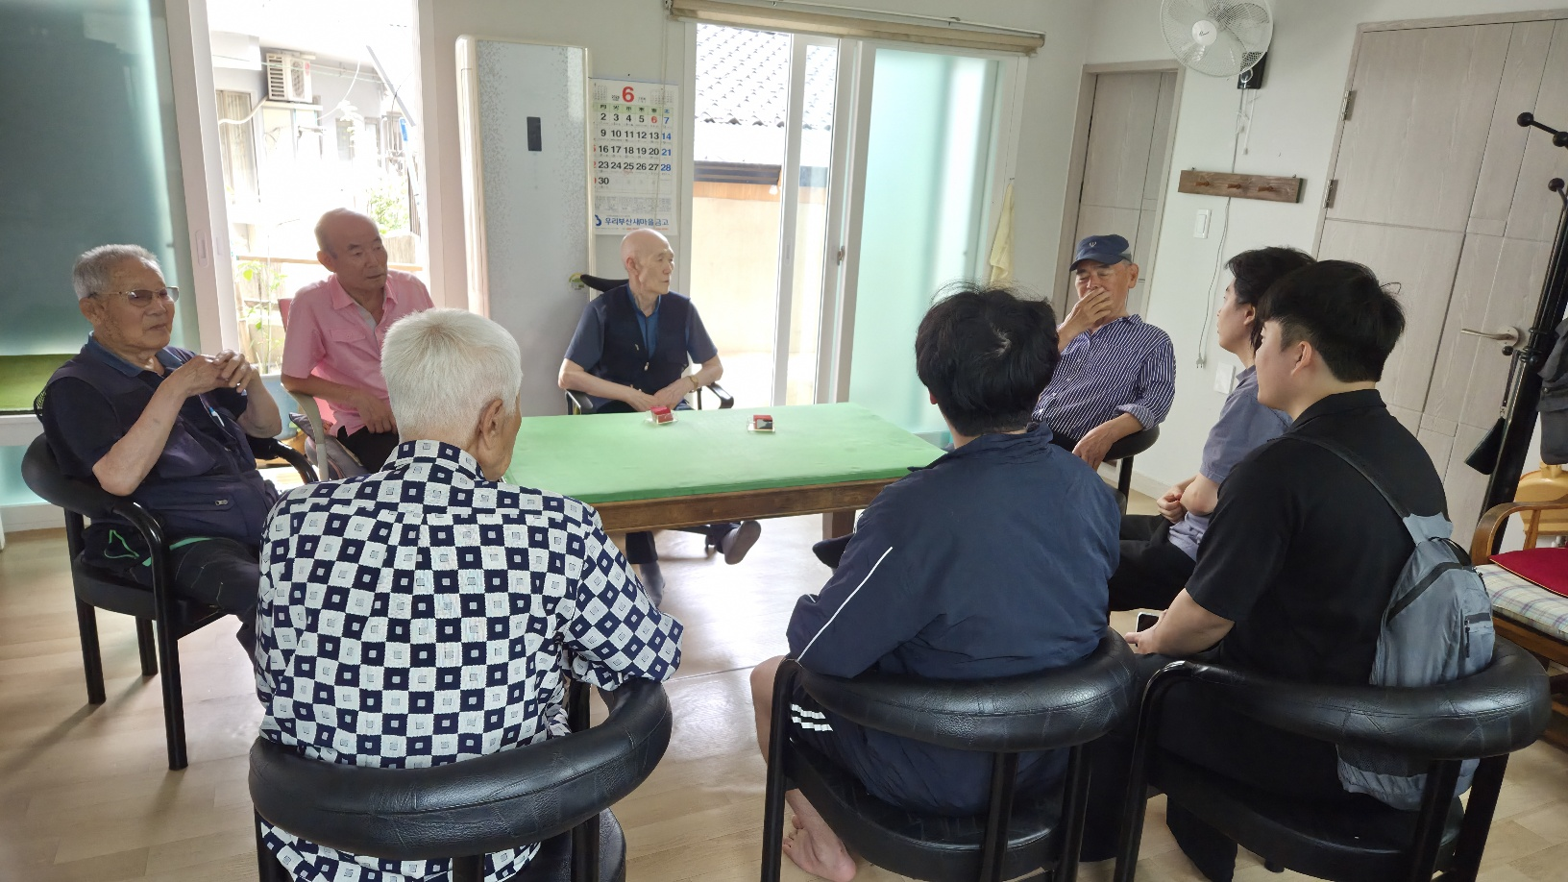
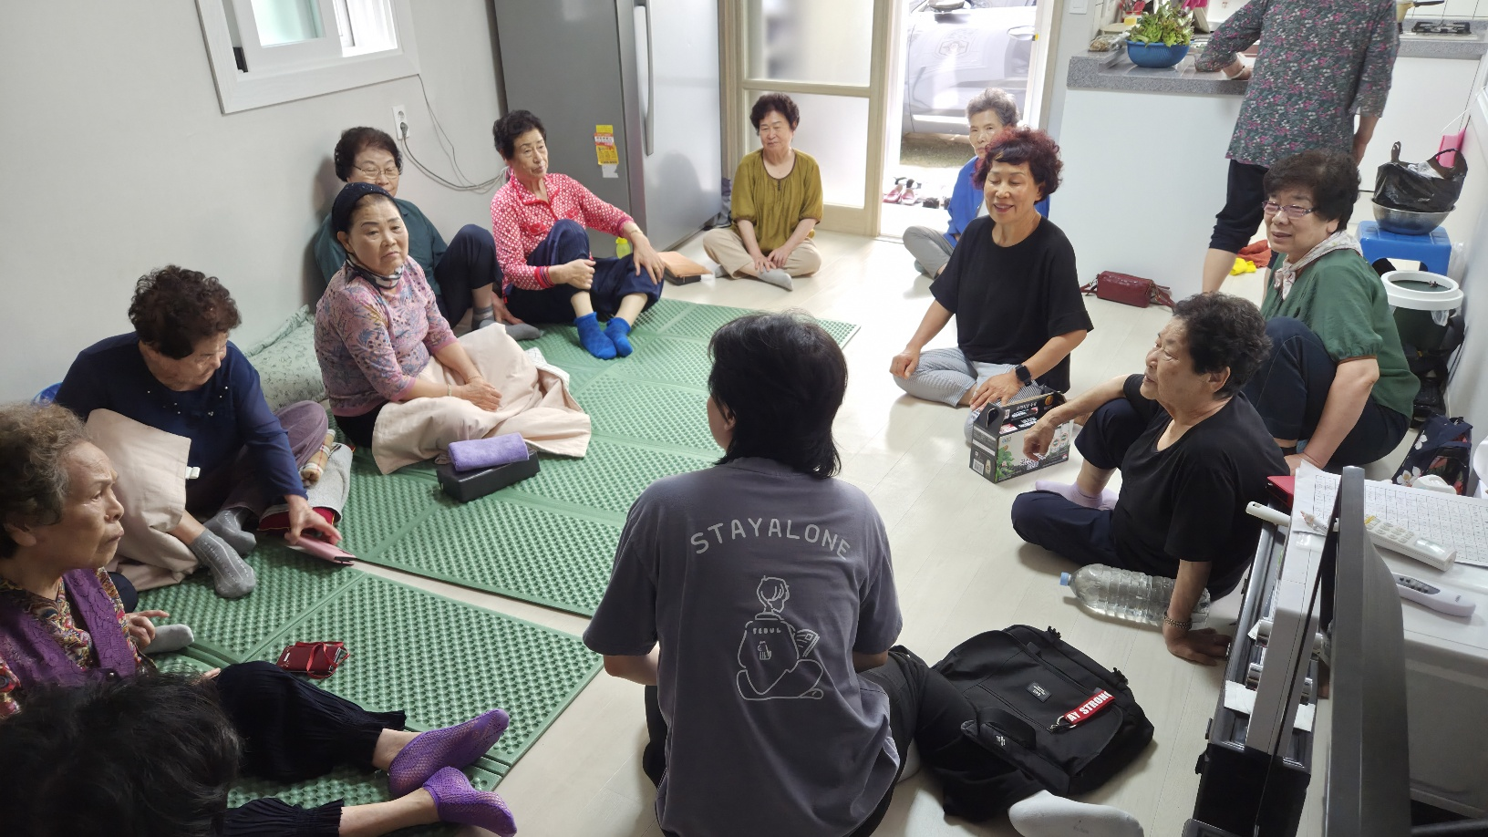
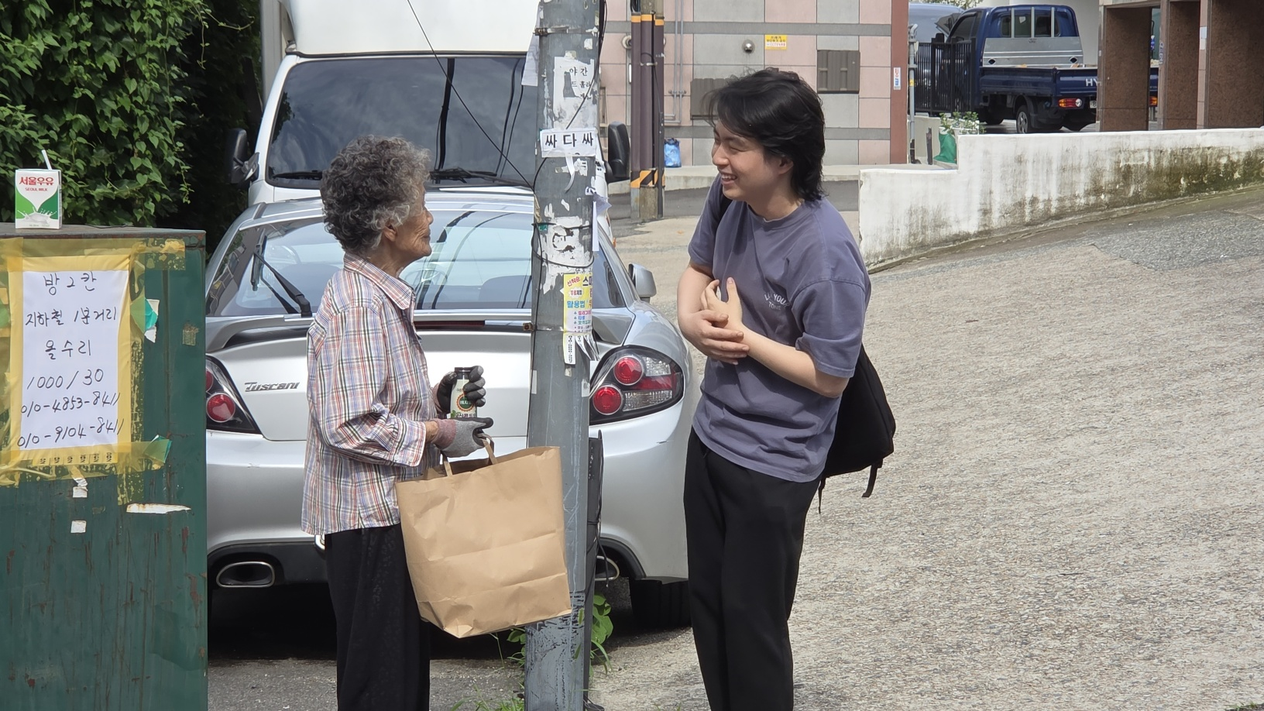

01
주제선정 배경
전화주문이 익숙하기도하고,
배달 앱이란게 사용하기 어려워요...
자녀들에게 매번 물어보는 것도
눈치가 보이고 민망해 자꾸 시도조차 안 하게 돼요…
Notes:
어르신들께서는 전화 주문이 익숙하여 배달앱이 사용하기 어렵고, 핸드폰 사용이 익숙하지 않은데, 자식에게 매번 물어보는것도 눈치가 보인다 등의 여러가지 답변을 해 주셨습니다

Slide 8
01
주제선정 배경
고령층의
음식 배달 앱 사용 의향
직접 통화로 주문하는 것이 더 익숙함
42%
글씨가 작고 복잡한 그림으로 인해
고령층
사용이 어려움
자체 설문 조사(50명 대상)
Notes:
추가로 저희가 고령층 어르신들을 대상으로 직접 자체 설문 조사를 진행 한 결과, 앱을 사용 할 의향이 있다가 42%로 낮지않은 수치가 나왔고, 현재 배달앱을 사용하지 않는 이유로는 직접 통화로 주문하는 것이 더 익숙하고, 복잡한 UI로 인해 사용이 어렵다는 답변이 가장 많았습니다. 이를 통해, 고령층 어르신들은 배달 앱을 사용하고 싶어도, 사용하지 못하고 있다는 것을 알 수 있습니다.

Slide 9
01
주제선정 배경
기존 앱은 글자·버튼 중심이라 노인에게는 진입장벽이 높습니다.
그래서 생각했습니다. “그냥 전화를 하듯 말로 주문할 수 있으면 얼마나 좋을까?”
저희는 노인분들이 부담없이 주문할 수 있도록
자연스러운 말하기만으로 주문 가능한 배달앱을 구현했습니다.
Notes:
그래서 저희는 생각했습니다. 기존의 진입장벽 높은 배달서비스를 개선하여 전화하듯 말로 주문을 할 수 있다면,
고령층 분들에게 분명 더 쉽게 다가갈 수 있지 않을까 라고말이죠

Slide 10
고령층을 위한 음성 기반 주문 서비스
프로젝트 개요
02
Notes:
다음으로 프로젝트 개요입니다

Slide 11
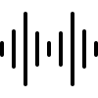



02
프로젝트 개요
STT
음성 인식
사용자
모바일 앱
전화로 주문하는 것처럼
STT → 앱 → TTS 구조 적용
TTS
답변 출력
Notes:
저희는 실제 전화로 주문하는 것처럼,
사용자의 음성을 인식하고 음성으로 답변을 출력하는 모바일 앱을 제작하였습니다.

Slide 12



02
프로젝트 개요
최신 & 정확한 정보를 위해
RAG + LLM 적용
가게 정보
정보 제공
RAG
정보 검색
LLM
응답 생성
Notes:
출력하는 답변의 최신, 정확한 정보를 위해서,
RAG를 통해 가게의 정보를 가져와서
LLM으로 자연스러운 답변을 생성하도록 했습니다.

Slide 13


02
프로젝트 개요
주문 과정에 오류가 없도록
NLU → FSM → RAG / LLM 구조 적용
NLU
의도 분석
FSM
주문 상태 관리
RAG / LLM
정보검색
응답생성
Notes:
배달 서비스는 금전과 직접적으로 연결되는 만큼, 높은 정확도가 필수적입니다.
그래서 저희는, 사용자 질의의 의도를 분석하고, 주문의 상태를 관리하는 과정을 거쳐서
RAG/LLM이 정보검색 및 응답을 생성하는 구조를 적용하였습니다.

Slide 14
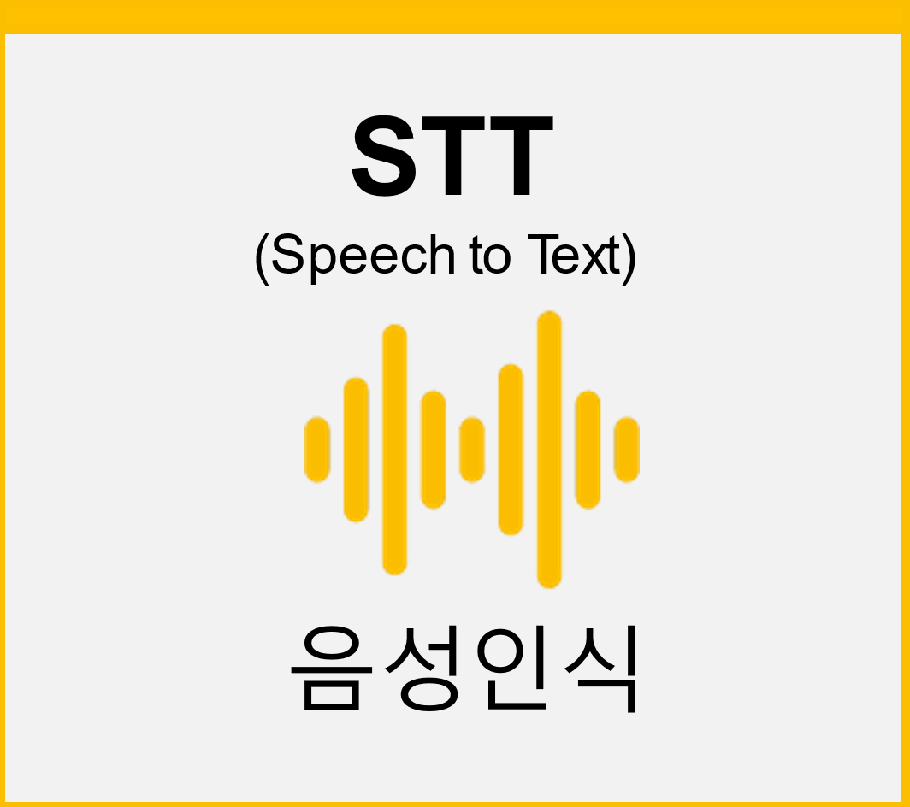
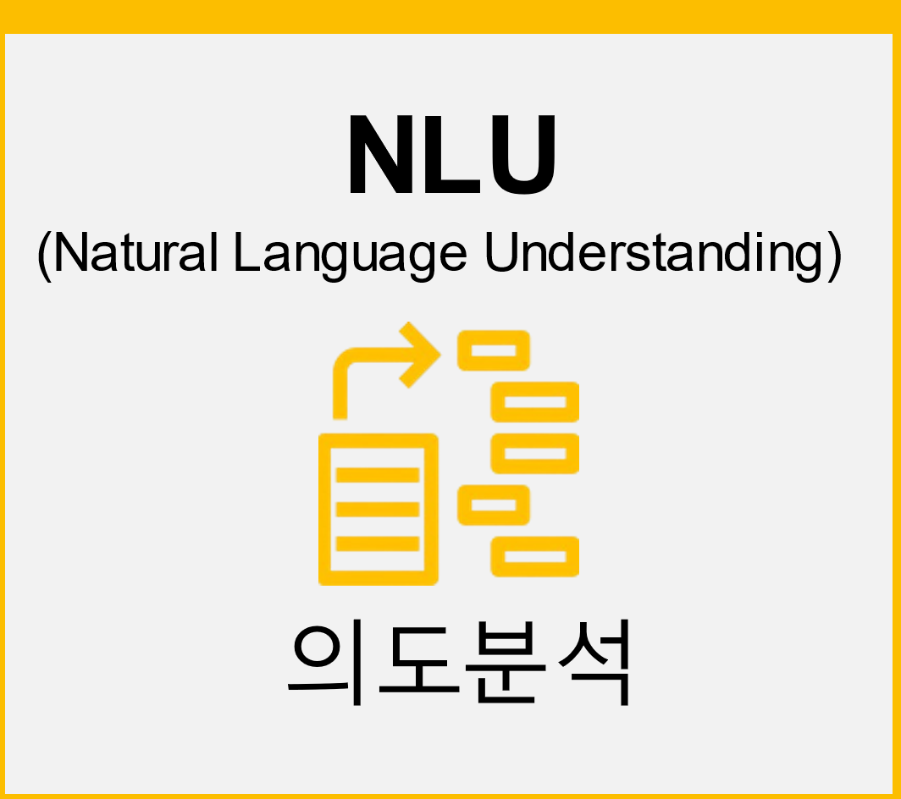
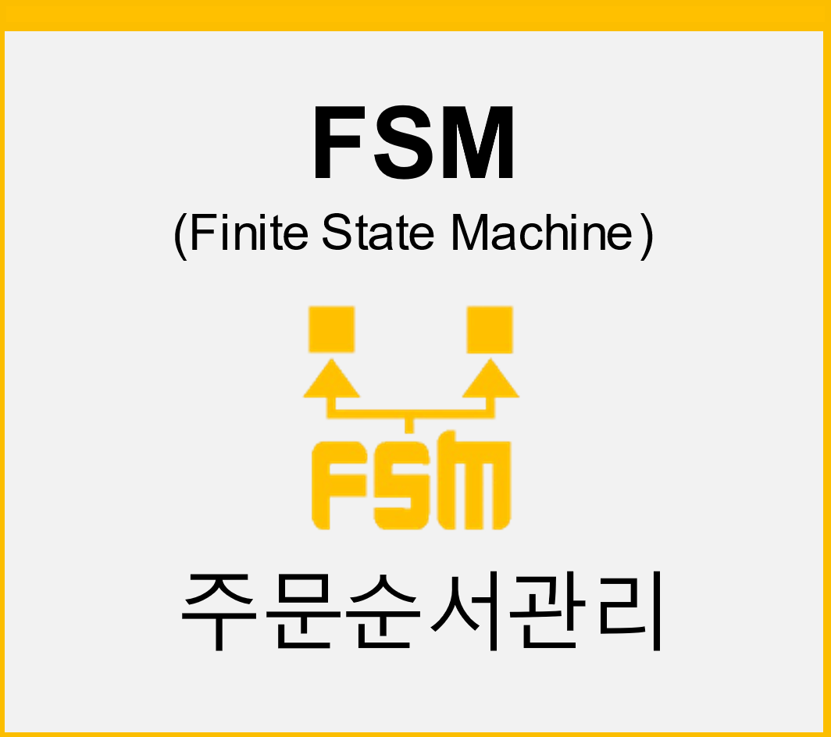
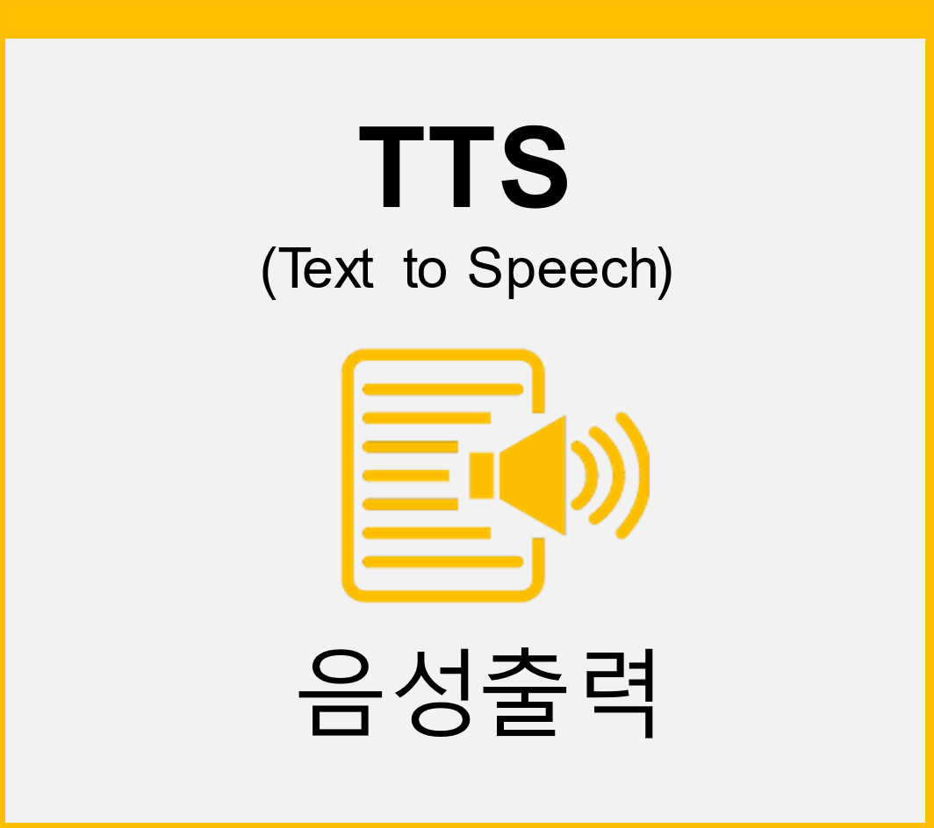
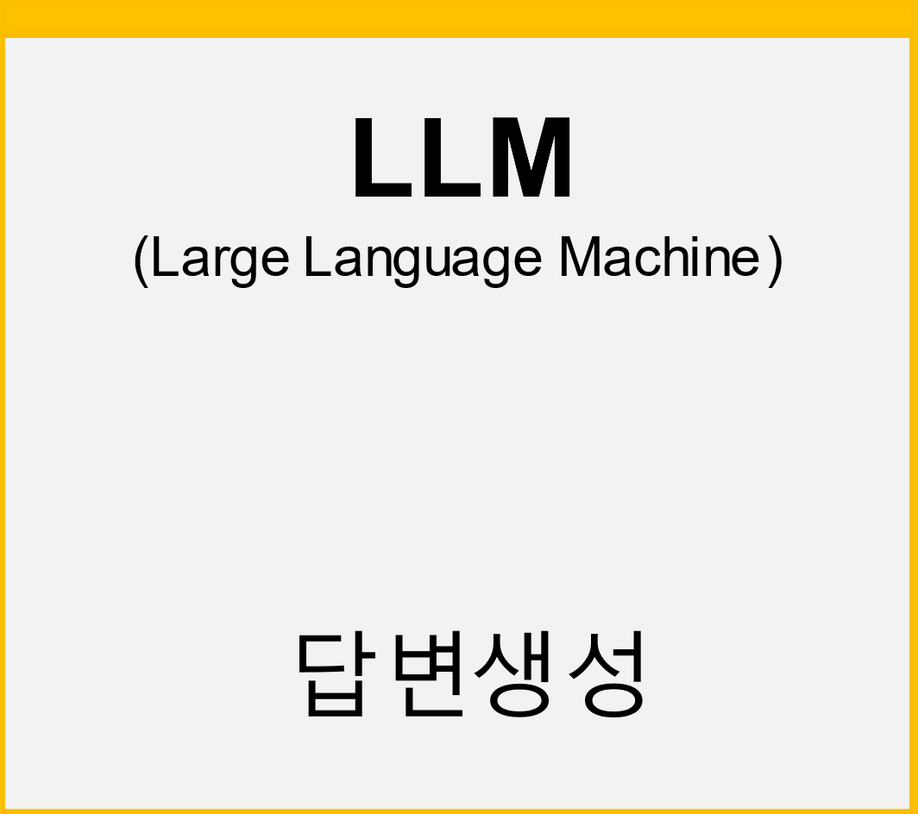
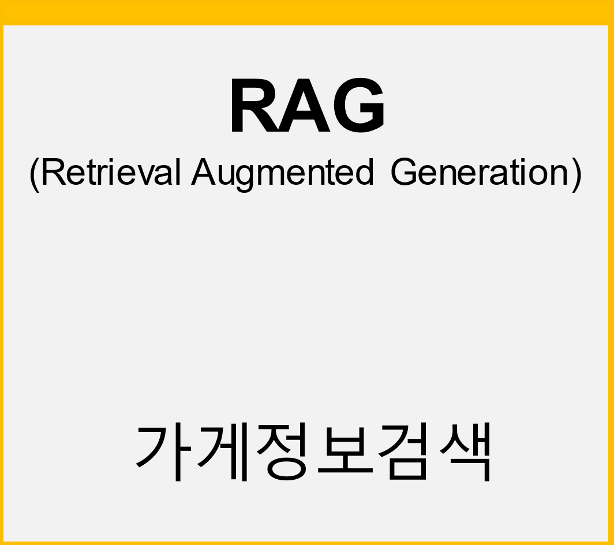
02
프로젝트 개요
Notes:
전체적인 흐름을 말씀드리면,
음성인식, 의도분석, 주문순서관리, 가게정보검색, 답변생성, 음성출력 순으로 주문이 진행됩니다.

Slide 15
고령층을 위한 음성 기반 주문 서비스
사용 모델 및 기술
03
Notes:
사용 모델 및 기술입니다

Slide 16



03
사용 모델 및 기술
STT - 데이터​
데이터 균등화 전
데이터 균등화 후
총 시간 : 약 2758시간
남성 : 26.8%
여성 : 73.2%
경상도 : 29.9%
전라도 : 24.6%
강원도 : 20.0%
충청도 : 20.2%
제주도 : 5.2%
총 시간 : 약 1167시간
남성 : 52.4%
여성 : 47.6%
경상도 : 24.3%
전라도 : 23.8%
강원도 : 23.3%
충청도 : 23.1%
제주도 : 5.5%
중, 노년층 한국어 방언 데이터
오디오, 나이, 성별,
지역, 문장 텍스트
중, 노년층 한국어 방언 데이터
오디오, 나이, 성별,
지역, 문장 텍스트
Notes:
먼저 STT 모델입니다.
고령층은 사투리를 많이 사용하시기 때문에,
AI 허브의 5개 지역별 중 노년층 방언 데이터셋을 사용했습니다.
데이터 균등화 전을 보면, 성별 분포 차이가 크기 때문에
모델의 편향을 방지하기 위해서 데이터를 균등화하였습니다.

Slide 17
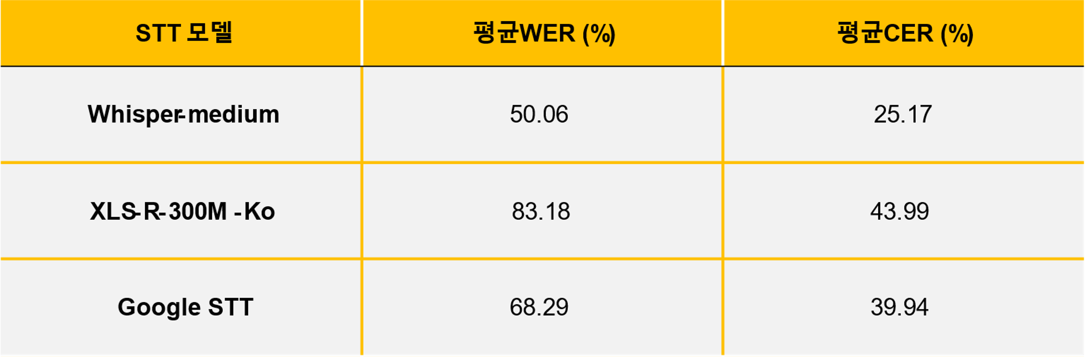
03
사용 모델 및 기술
STT - 모델 테스트​
표준어+방언 음성 테스트 결과
* WER: 단어 오류율, CER: 글자 오류율
평균 WER
평균 CER
Whisper-medium
%
%
XLS-R-300M-Ko
%
%
%
%
Notes:
5개 사투리 지역 및 표준어 음성 데이터로
기존의 STT 모델들을 테스트한 결과,
값이 낮을수록 좋은 WER과 CER 지표가 전부 높은 편이었습니다.
그래서 저희는 이 중에 가장 성능이 좋았던 위스퍼미디움 모델을 파인튜닝했습니다.
기존의 STT 모델들이 노인의 음성을 얼마나 잘 인식하는지 확인하기 위해 사투리 음성으로 테스트해봤는데, 전부 인식률이 안 좋았다.
그래서 파인튜닝이 가능한 위의 두 모델들 중에서 Whisper-medium을 파인튜닝하기로 했다.
------------------------------------------------------------------------------------------------------
사투리 음성 테스트 결과, 대체적으로 낮은 인식률을 보였습니다. 그래서 그중 가장 인식률이 좋은
위스퍼미디엄 모델을 파인튜닝해서 사용하자고 생각하였습니다

Slide 18

03
사용 모델 및 기술
STT - 학습
LoRA 파인튜닝
ONNX 최적화
PTQ 정적 양자화
LoRA
기존 모델의 가중치는 고정한 채
특정 층에 저차원 행렬을 추가하여
소수의 파라미터만 학습하는 기법
풀 파인튜닝 vs LoRA
사용 메모리 : 12.32GB → 3.2GB (74%↓)
학습 시간 : 324시간 → 54시간 (83%↓)
예상 성능 : 100% → 99~98% (1~2%↓)
Notes:
STT 모델의 학습 방법으로 LoRA 파인튜닝 기법을 사용했는데요,
LoRA란, 소수의 파라미터만 학습하는 기법으로,
모델의 성능 저하는 거의 없지만
사용 메모리와 학습 시간은 대폭 절약할 수 있었습니다.
음성 데이터이다 보니까 학습 시간이 오래 걸리기 때문에 LoRA 기법을 사용했다. (작은 데이터 빠르게 튜닝 가능)
------------------------------------------------------------------------------------------------------
파인튜닝 과정입니다 로라파인튜닝을 통해 특정층에 저차원행렬을 추가하여 소수의파라미터만 학습하여 학습시간을 대폭 줄일 수 있었습니다

Slide 19

03
사용 모델 및 기술
STT - 최적화
LoRA 파인튜닝
ONNX 최적화
PTQ 정적 양자화
ONNX 변환
연산을 그래프로 표준화하여
다양한 프레임워크에서 공통으로
사용할 수 있는 포맷으로 변환
ONNX Runtime
중복 연산 및 노드 제거, 연산 병합 등
그래프 최적화 기법을 적용하여
모델의 연산 효율 및 추론 속도 향상
Notes:
실시간으로 음성을 인식해야 하기 때문에,
중복 연산 및 노드 제거, 연산 병합 등의 최적화 기법을 적용하는 ONNX 최적화를 통해
모델의 연산 효율 및 추론 속도를 향상시켰습니다.
실시간으로 대화를 주고 받아야하기 때문에, ONNX 최적화를 적용해서 모델의 추론 속도를 향상시켰다.
------------------------------------------------------------------------------------------------------
다음으로 저희는 학습한 모델을 ONNX로 변환하여
다양한 플랫폼에서도 호환될 수 있도록 구성했습니다.
이후 ONNX Runtime을 적용해
중복 연산 제거 및 연산 최적화를 수행함으로써,
모델 추론 속도를 높이고 실행 효율을 개선했습니

Slide 20

03
사용 모델 및 기술
STT - 양자화
LoRA 파인튜닝
ONNX 최적화
PTQ 정적 양자화
양자화
모델의 가중치와 활성화 값을
실수형에서 정수형으로 변환하여
모델의 크기와 속도를 개선하는 방법
PTQ 정적 양자화
실제 서비스 환경과 유사하게 구성된
데이터를 적용하여 양자화 과정 중
성능 저하를 최소화하는 양자화 기법
PTQ
Notes:
모델의 추론 속도를 추가로 향상시키기 위해 양자화도 적용하였는데요,
모델 내부의 값을 실수형에서 정수형으로 변환하는 양자화 방법 중에
(실제 서비스 환경과 유사한 데이터인 캘리브레이션 데이터를 사용하여)
성능 저하를 최소화할 수 있는 PTQ 정적 양자화를 적용하였습니다.
------------------------------------------------------------------------------------------------------
다음으로 PTQ정적 양자화를 진행하였습니다.
양자화는 쉽게말해 모델내부의 값을 실수형이아닌 정수형으로 바꾸는 것입니다
PTQ 정적 양자화는, 실제 환경과 유사한 데이터를 활용해 정밀하게 정수변환을 적용하는 방식입니다.

Slide 21
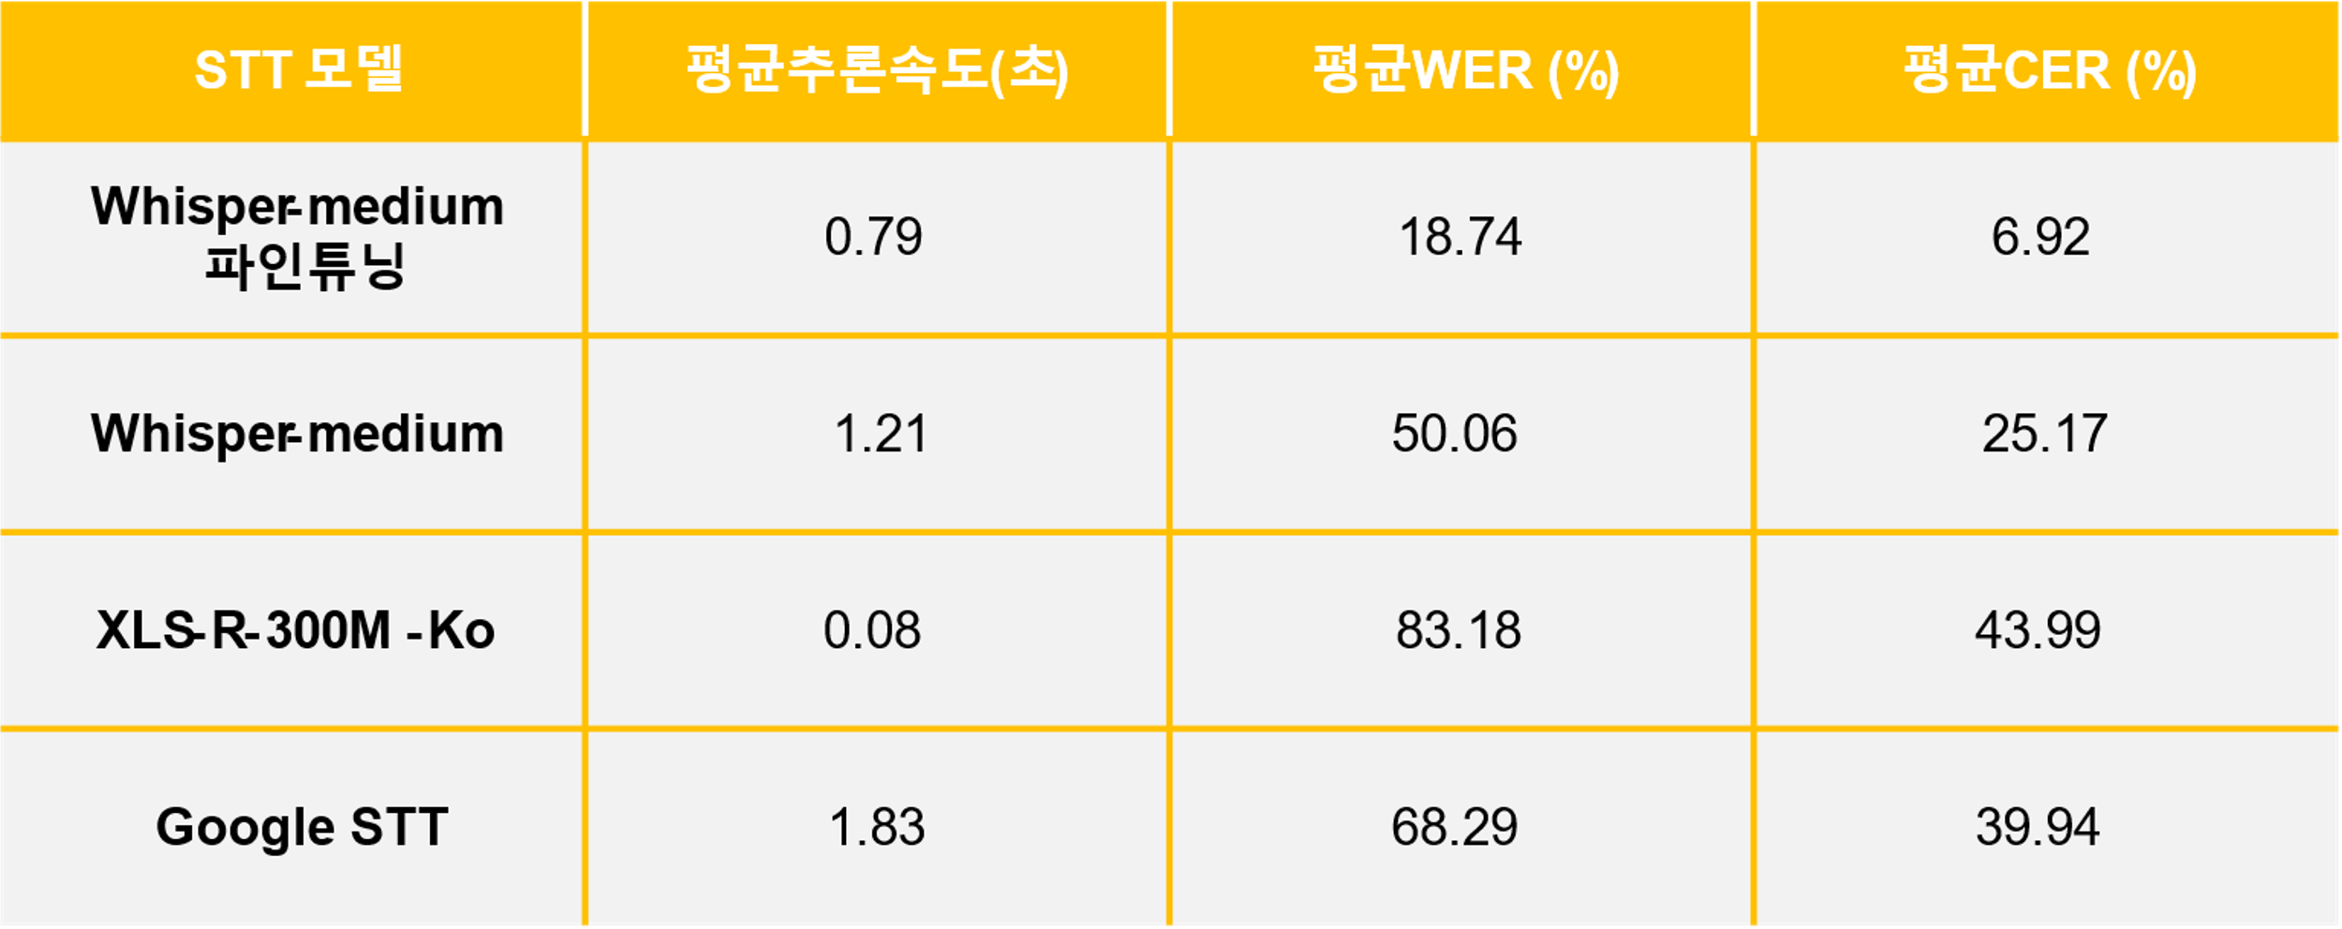
03
사용 모델 및 기술
STT - 학습 결과
표준어+방언 음성 평가 결과
* WER: 단어 오류율, CER: 글자 오류율
STT 모델
평균 추론 속도
평균 WER
평균 CER
Whisper-medium
파인튜닝
0.79 초
%
%
Whisper-medium
1.21 초
%
%
초
XLS-R-300M-Ko
0.08 초
%
%
초
1.83 초
%
%
초
Notes:
앞의 과정들로 만들어진 저희의 STT 모델이
평균 추론속도, WER, CER의 모든 지표에서 가장 좋은 결과를 보였습니다.
다음 과정을 거쳐 위스퍼 미디엄을 파인튜닝 한 결과, 평균추론속도와 인식률이 눈에띄게 높아진 것을 볼 수 있습니다

Slide 22

03
사용 모델 및 기술
NLU (Natural Language Understanding)​
NLU란?
사람이 사용하는 언어의 의도와 의미를
기계가 분석하여 이해하는 기술
NLU의 활용
사용자의 질의에서 의도를 정확히 파악
주문 과정에서의 오류를 최소화
NLU
Notes:
다음으로 NLU입니다.
NLU란 사람이 사용하는 언어의 의도와 의미를 기계가 분석하여 이해하는 기술입니다.
저희는 NLU를 활용하여, 사용자의 질의에서 의도를 정확히 파악하여 주문과정에서의 오류를 최소화하였습니다.

Slide 23
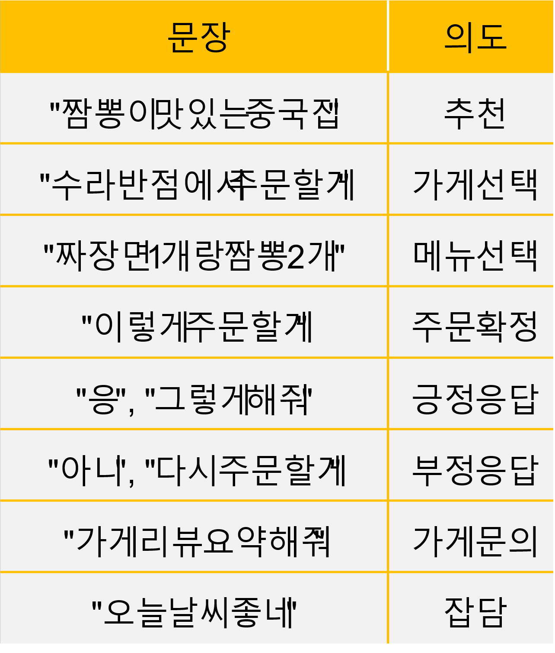
03
사용 모델 및 기술
NLU - 데이터​
문장 생성
문장 증강
의도 매핑
음식 주문 상황
짜장면 1개랑 짬뽕 2개 주세요
짬뽕이 맛있는 중국집 추천해줘
수라반점에서 주문하고 싶어
배달 시간 얼마나 걸리나요
…
237개
맞춤법 오류, 사투리
짜증면 한게랑 짬뽕 두게 주새오
짜 장 면 한개랑 짬 뽕두개주세요
짱깨 둘 짬뽕 하나 주이소
짜장 두개 짬뽕 하나 주드래요
…
21875개
Notes:
NLU 모델을 학습시키기 위해
음식 주문 상황에 맞는 약 200여개의 문장을 생성하였고,
문법 오류, 맞춤법 오류, 사투리 등으로 21,000여개까지 증강해서 8가지 의도를 각각 매핑하였습니다.
NLU데이터는 총 237개의 질의파악을 위한 문장을 생성하였고, 사투리를 사용한 상황, 맞춤법이 조금 틀린 상황등으로 문장을 이만 천 여개까지 증강하였습니다.
증강 한 문장을 의도 매핑하여 학습하였습니다

Slide 24
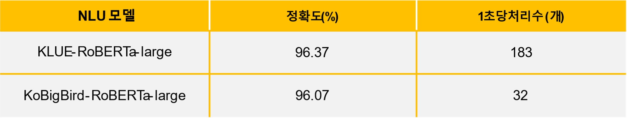
03
사용 모델 및 기술
NLU - 학습 결과
NLU 모델 학습 결과
정확도
초당 처리 개수
96.3%
183개
96.0%
32개
Notes:
NLU 모델의 학습 결과로,
정확도와 초당 처리 개수 지표가 가장 좋았던
클루 로버트 a 라지 모델을 사용하였습니다.
학습 결과 크루 로버트 라지 모델에서 높은 정확도와 처리속도가 나오는것을 알 수 있습니다.

Slide 25
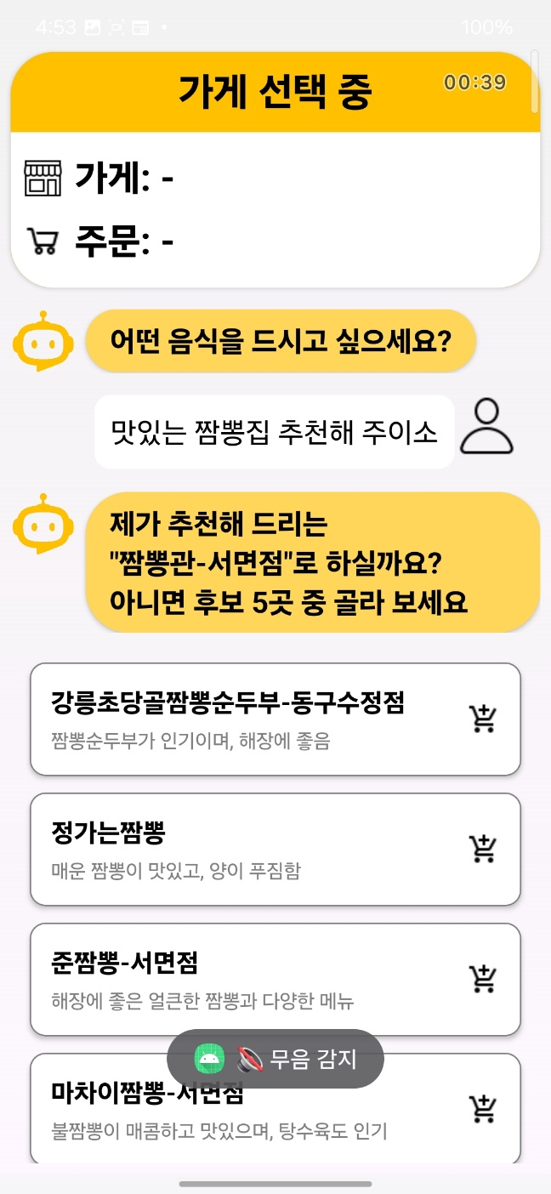
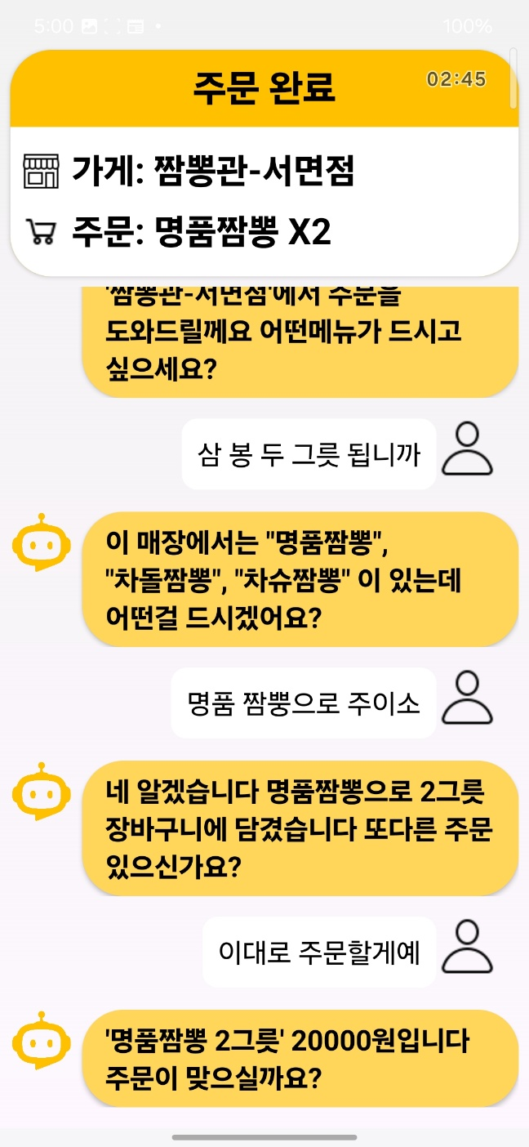
03
사용 모델 및 기술
NLU - 적용
추천
의도 종류
주문 확정
Notes:
NLU를 적용한 예시입니다.
사용자가 짬뽕을 먹고싶다는 말을 하면 추천이라는 의도로 분류하고,
이대로 주문한다는 말을 하면 주문확정이라는 의도로 분류합니다.
추천의 의도인 것을 학습데이터를 통해 알수 있습니다. 의도 클래스 종류는 다음과 같습니다

Slide 26
03
사용 모델 및 기술
FSM (Finite State Machine)
FSM이란?
한 번에 하나의 상태만 가질 수 있고,
특정한 조건이나 이벤트가 발생하면
한 상태에서 다른 상태로 변화하는 시스템
FSM의 활용
사용자 입력의 의도에 따라
주문 상태를 다음 단계로
자연스럽게 전환되도록 제어
Notes:
다음은 FSM을 설명 드리겠습니다
FSM이란, 특정한 조건이나 상황이 발생하면, 한 상태에서 다른상태로 변화하는 시스템입니다.
저희는 이것을 활용하여 사용자의 의도에 따라 상태가 자연스럽게 전환되도록 합니다.

Slide 27
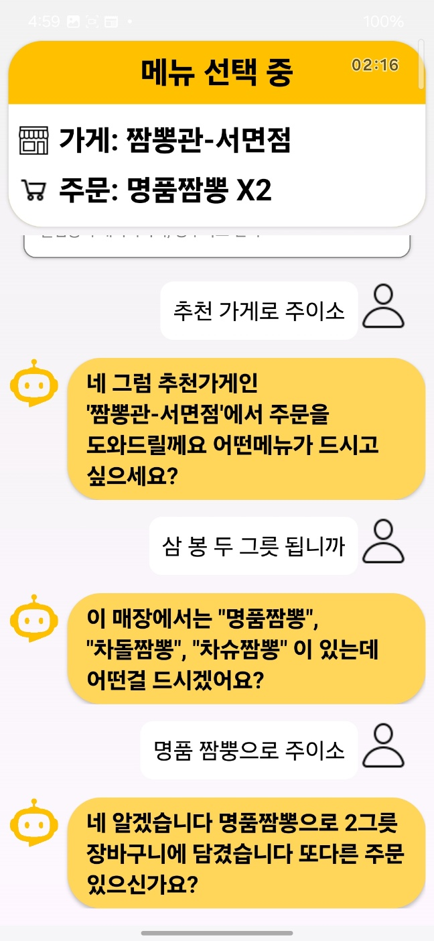
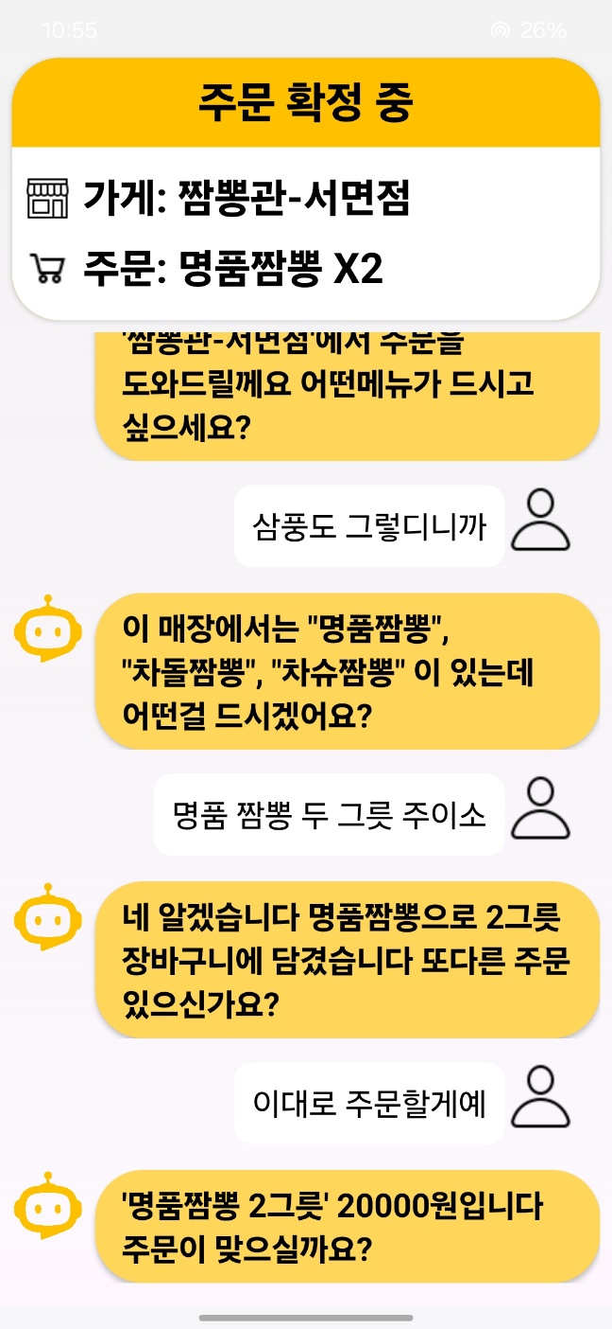
03
사용 모델 및 기술
FSM - 적용
초기 상태
가게 선택 중
메뉴 선택 중
주문 확정 중
Notes:
FSM 적용 예시입니다.
왼쪽에 보시는 것처럼 4가지 상태가 있고,
메뉴 선택 중 상태에서 주문 확정 의도가 들어오면 주문 확정 중 상태로 전환됩니다.

Slide 28
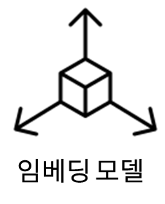

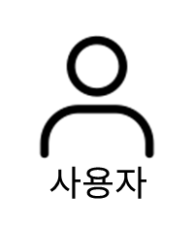
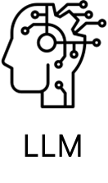

03
사용 모델 및 기술
RAG (Retrieval Augmented Generation) / LLM (Large Language Model)
쿼리
쿼리
벡터화
관련정보
사용자 질의
벡터 DB
프롬프트
LLM
Notes:
다음은 RAG/LLM입니다
RAG/LLM 구조는, 사용자의 질의를 임베딩 모델이 벡터화하고, 이를 기반으로 벡터 DB에서 유사한 문서를 검색한 뒤, 해당 문서를 사용자 질의와 함께 프롬프트에 전달하면 LLM에 응답을 생성하는 방식입니다.

Slide 29

03
사용 모델 및 기술
RAG / LLM - 데이터
데이터 크롤링
데이터 청킹 & 저장
벡터 DB & 프롬프트
가게 - 1358개
가게명 · 주소 · 전화번호 · 영업시간 · 최소주문금액
메뉴 - 63431개
메뉴명 · 가격
리뷰 - 67823개
별점 · 리뷰 내용
Notes:
저희는 벡터 DB에 사용할 데이터로 요기요에서 가게 1,300여개, 메뉴 63,000여개, 리뷰 67,000여개를 크롤링했습니다.

Slide 30

03
사용 모델 및 기술
RAG / LLM - 전처리
데이터 크롤링
데이터 청킹 & 저장
벡터 DB & 프롬프트
데이터 청킹
가게 · 메뉴 · 리뷰
청크 범위 각각 설정
↓
임베딩 & 검색 효율 향상
가게
데이터 저장
가게 · 메뉴 · 리뷰
각각의 벡터 DB에 저장
↓
검색 안정성 향상
메뉴
리뷰
Notes:
가게, 메뉴, 리뷰의 청크 범위를 각각 설정하여, 임베딩과 검색 효율을 향상시켰고, 각각의 벡터 DB에 저장하여 검색 안정성을 향상시켰습니다.

Slide 31

03
사용 모델 및 기술
RAG / LLM - 설계
데이터 크롤링
데이터 청킹 & 저장
벡터 DB & 프롬프트
가게
벡터 DB
의도 · 상태
벡터 DB 조합 설계
↓
검색 안정성 & 효율 향상
프롬프트
의도 · 상태
상황별 프롬프트 설정
↓
최적 답변 생성
메뉴
메뉴
리뷰
리뷰
Notes:
각각 저장된 벡터 db를 의도와 상태에 따라 조합하여 검색 안정성과 효율을 향상 시킵니다. 프롬프트 또한 의도와 상태에 따라 각각 다르게 설정하여 최적의 답변을 생성하도록 하였습니다.

Slide 32

03
사용 모델 및 기술
RAG / LLM - 아키텍처
쿼리 + 의도 + 상태
의도 + 상태
가게
메뉴
리뷰
NLU / FSM
벡터 DB
쿼리
메뉴
쿼리
벡터화
리뷰
관련정보
사용자 질의
관련 벡터 DB
동적 프롬프트
LLM
Notes:
의도, 상태에 따라 관련 벡터DB를 고르고
상태에 따라 동적 프롬프트를 생성한다
-------------------------------------------------
NLU/FSM기술을 적용한 RAG/LLM 아키텍쳐에 대해 말씀 드리겠습니다
우선 사용자의 질의 를 NLU에서 의도분석 한 다음, FSM에서 상태 관리를 한 후, 의도와 상태에 따라 벡터 DB에서 관련벡터 DB를 가져옵니다
그리고 추가로, 의도 및 상태에따라 동적 프롬프트를 생성합니다,
마지막으로 사용자 질의가 벡터화 되어 관련벡터 DB와 연관정보가 동적프롬프트와 함꼐 LLM이 답을 하게 됩니다.
사용자 질의를 nlu와 fsm에서 의도와 상태를 전달 받고 벡터db의 조합을 생성하여 프롬프트에 전달합니다. 사용자 질의 또한 쿼리, 의도, 상태를 전달받고 전달 받은 문서와 쿼리을 llm으로 전달 하여 응답을 생성합니다.
사용자의 질의가 들어오면 nlu와 fsm을 통해 나온 의도와 상태에 따라 설정된 벡터DB 조합과 프롬프트를 통해 llm 답변을 생성합니다.

Slide 33
고령층을 위한 음성 기반 주문 서비스
시스템 구현
04
Notes:
04)다음은 시스템 구현입니다

Slide 34
04
시스템 구현
시스템 구조도
AI Processing
STT
음성→텍스트 변환
Mobile
Backend
Android​
Node.js
NLU
의도 분석
DB
주문 정보 저장
FSM​
주문 상태 관리
RAG / LLM
정보 검색
답변 생성
벡터 DB
가게 정보 제공
Notes:
앱과 AIProcessing을 Node.js 서버를 통해 연동하여 서비스하였습니다
앞서 설명한 ai pocessing을 node.js를 통해 연동 되며 주문 정보는 db에 저장됩니다.

Slide 35

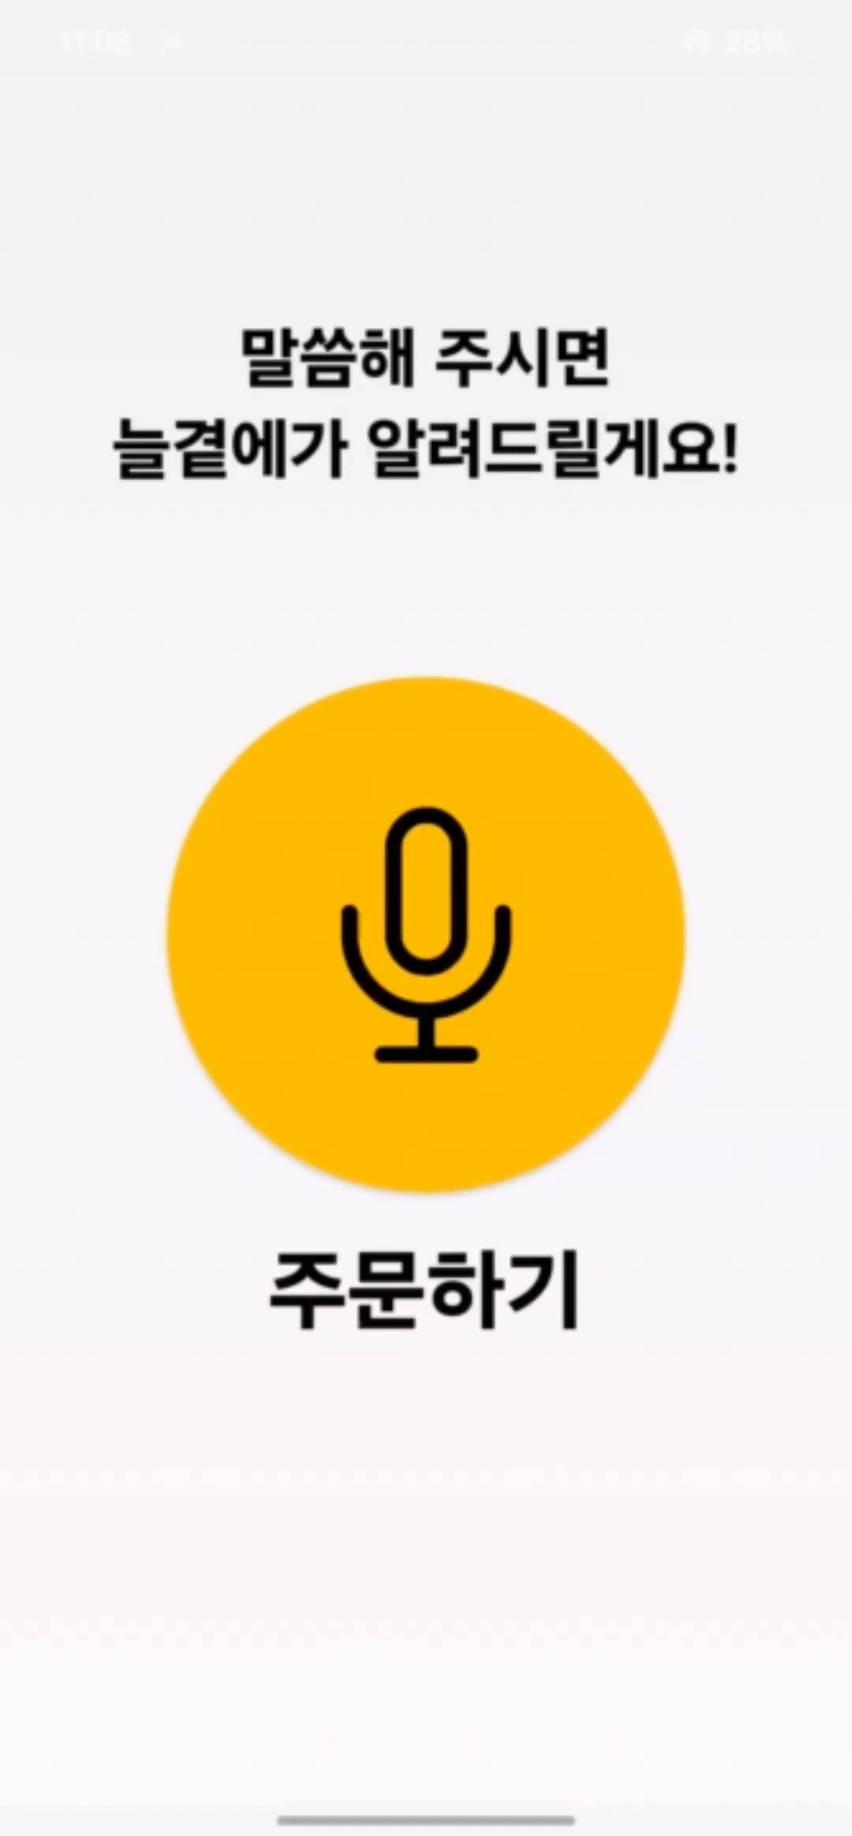
04
시스템 구현
시연 영상​
Notes:
다음으로 시연영상을 보여드리겠습니다

Slide 36
고령층을 위한 음성 기반 주문 서비스
기대효과 및 활용방안
05

Slide 37
05
기대효과 및 활용방안
기대효과
50%
주문 처리 시간 단축
음성만으로 주문이 가능해지면서 별도 메뉴 탐색,입력 과정 생략
Notes:
다음은 기대효과 및 활용방안입니다
기대 효과로는 70세 이상 고령층의 음식배달앱 이용 경험률이 약 두배가까이 오를 것으로 기대하며 또한, 음성만으로 주문이 가능해지면서
메뉴 탐색, 입력과정이 생략되어 주문처리 시간이 단축 될 것입니다

Slide 38
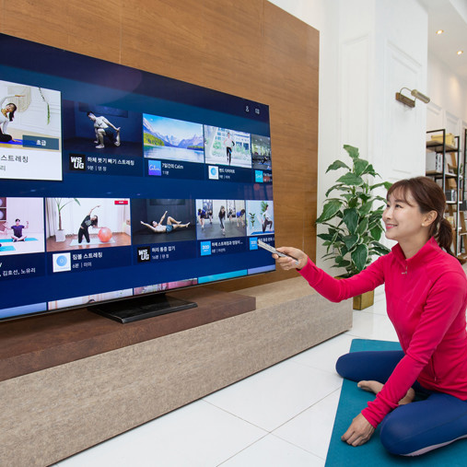

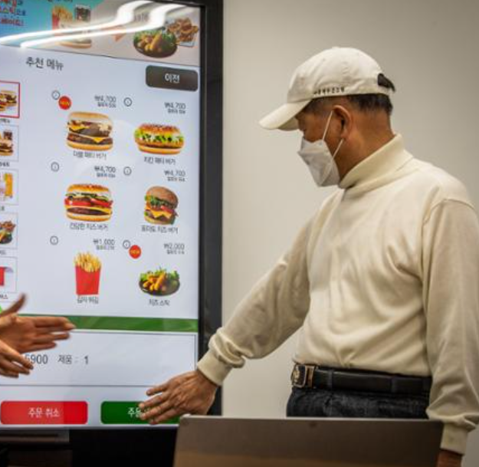
05
기대효과 및 활용방안
활용방안
스마트홈 · IoT
음성 비서 연동
시각장애인 보조 플랫폼
오프라인 매장 활용
배달 앱을 직접 실행하지 않고,
자연스러운 대화로 자동 주문
음성만으로 주문할 수 있기 때문에,
시각장애인 보조용으로 활용 가능
키오스크, 주문 태블릿 등
오프라인 매장에 활용 가능
Notes:
활용방안으로는 스마트홈*IoT음성비서에 활용할 수 있고, 음성서비스이기 떄문에 시각장애인 보조 플랫폼으로 확장할 수있습니다. 또한 키오스크, 주문태블릿 등 오프라인 매장에도 활용할 수 있을것으로 기대됩니다

Slide 39

우리가 지향하는
목표
QnA

